Slide 1
制作物の方針
・こちらは印刷原稿です。
この原稿をもとに、デザイン処理を行い、illustratorデータを作成してください。
・細かいデザインは不要ですが、イラスト作成のページがあります（P8が該当。作成指示のイメージあり）
・デザインに使用する風景写真は有料素材を使用してください。
文章の作成は必要ありません。
しなの鉄道線沿線地域
まちづくり
ディスカッションブック
制作：しなの鉄道線沿線地域まちづくり勉強会
２０24．2

Slide 2
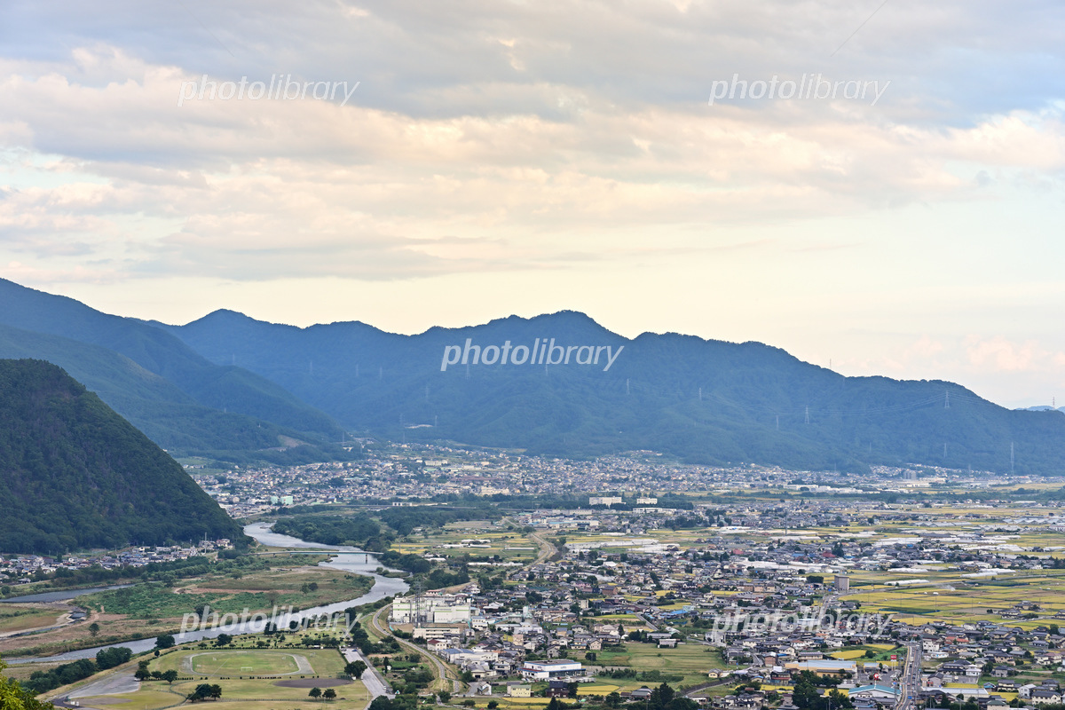
注記
背景はしな鉄沿線の写真
細かなデザインは不要ですが
有料写真素材を挿入してください
「まちづくりディスカッションブック」をつくった理由…
この本は「しなの鉄道線沿線地域まちづくり勉強会」から生まれました。
長野市から軽井沢町にかけて広がるしなの鉄道線沿線地域は近年、
その豊かな自然や暮らしやすい環境が県内外から注目を集め、
多くの人を惹きつける場所になっています。
この地に住まい、暮らしている人々は日常的に市町村の垣根を超えた生活をしています。
そこでまちづくりにも、市町村を超えた考える場が必要だ！と話し合い、
「しなの鉄道線沿線地域まちづくり勉強会」がスタートしました。
そして約半年をかけて、この地がどんな地域だったら良いだろう、この地にどんな施設や空間が必要だろう、としなの鉄道線沿線地域の市町村職員、しなの鉄道、上田電鉄とともに
行政区分や立場を超えて、話し合う場をもってきました。
その内容をまとめたものがこの「まちづくりディスカッションブック」です。
この本をもとに、しなの鉄道線沿線地域のまちづくりについて
語り合う場や、機会を生み出したい！という思いを込めています。
ここに掲載した内容は、あくまで勉強会メンバーの考えです。
まちづくりはいろいろな人が関わる行為でありその歩みに正解はありません。
真の意味で必要なことは、まちづくりを語り合う対話そのものだと、私たちは考えています。
この本をたたき台として、しなの鉄道線沿線地域のまちづくりが語り合われ、議論され、
そして多くの活動が生まれることを願っています。

Slide 3
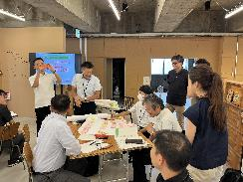
注記
勉強会写真を提供しますので
デザイナーにて整えてください
全6回勉強会のプロセス
キックオフ
総括
＜第1回：基調講演＞
東急の鉄道沿線まちづくり （東浦総括アドバイザー）
沿線地域のポテンシャル （田村、清水アドバイザー）
＜第6回：編集会議＞
ディスカッションブックの素案提示
参加者によるフィードバック
地域資源の共有
地域像の検討
プロジェクト構想
＜第2回：地域資源 アイデアソン＞
「互いの資産を生かせるコンテンツ
や動きたくなる回遊の仕組みづくり」
をテーマに地域資源をアウトプット。
＜第3回：フューチャー デザインセッション＞
様々な立場や年代を想定し、20年後の地域像を アウトプット。
＜第4回・第5回： プロジェクトプランニング＞
社会的インパクトを見据えつつ まちづくりにつながるプロジェクトのプランニング。

Slide 4
注記
細かなデザインは不要ですが
デザイナーにて整えてください
しなの鉄道線沿線地域の大切な“資源”
ひと
こと
ところ
ひとにやさしい信州人
まじめだけど
かたくるしくない
実はとても議論好き！
横断歩道は人優先！
ひとのチャレンジを応援！
でも、適度に個人主義
豊かな食、街道文化
新鮮な農作物と
バラエティーに富んだ食文化
（高級料理もローカルフードも）
多種多様なお酒の産地
（日本酒、ワイン、ビール
ウイスキー）
地域内外でつながりあう街道文化
（北国街道とその宿場町、本陣）
バラエティーあふれる空間
近代的で便利な施設
（モール、アウトレット）
歴史や風情ある建物
（蔵や古民家、
昭和レトロなスナック）
ぜいたくに活用された空間
（こども向け公園、キャンプ場）
土台
ふだんから「ゼイタクな」日常
豊かな地形が生み出す風景（山、川、丘）
暮らしの「当たり前」が高水準（食、住）
日常的なウェルビーイング（温泉施設やスポーツ施設）

Slide 5
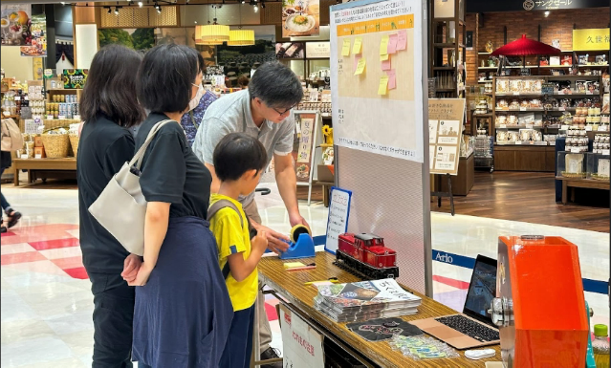
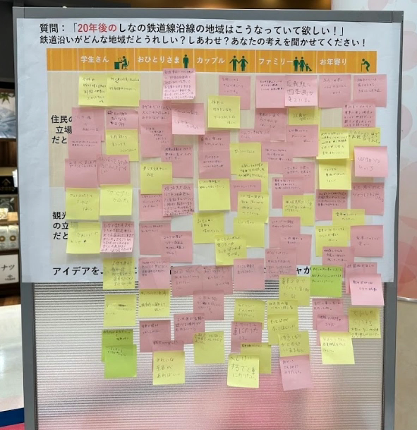
注記
細かなデザインは不要ですが
デザイナーにて整えてください
まちの人の声ーみんなの鉄道フェスからー
2023年7月、アリオ上田で開催された
「みんなの鉄道フェス」にて
市民の方々に
この地域がどうだったらいいかな？を聞いてみました！
代表的な意見
＜電車に関すること＞
・しなの鉄道の泊まれる電車に乗りたい！
・景色を見ながら食事ができる電車に乗りたい！
・温泉やサッカー場を巡れるきっぷがあるといい！
・しな鉄の歴史がわかる鉄道博物館や資料館がほしい！
・しなの鉄道のグッズショップがほしい！
＜沿線地域に関すること＞
・沿線に大人も一緒に遊べる交通公園がほしい！
・沿線の面白い場所が分かるガイドブックがほしい！
・各駅に地域の面白いところや名所の案内がほしい！
・駅のそばに気軽に泊まれるキャンプ場がほしい！
・白馬みたいな、「映（ば）える」撮影スポットがあるといい！

Slide 6
勉強会で討議した内容
注記
細かなデザインは不要ですが
デザイナーにて整えてください
大切にしたい価値
目指す将来像
身近な自然をもとにした
豊かな暮らしをわかちあう生活
地域内、地域外の人々との交流
＜人＞
血縁がなくても家族のような縁が持てるまち
＜場所＞
のびのびと遊び、集える場所が駅前にある地域
＜暮らし＞
新しいセカンドキャリアをスタートできる地域
＜学び＞
土、川、山、水や農業を通じ、自然から学べる
ここだけの「学びの場」がある地域
＜移動＞
誰もがストレスなく移動できる地域
沿線まちづくりのテーマ
テーマに関連するプロジェクト
①しなの鉄道や上田電鉄の電車車両内を活用し、鉄道乗車が増えるようにする
②無人駅を含めた駅舎や駅周辺の空間を活用し、駅に人が集うようにする
③鉄道駅から周辺地域を回遊できる二次交通の
手段や仕組みをつくりだす
④しなの鉄道線沿線の見どころや地域情報を広域に情報発信し地域のブランディングにつなげる
＜電車活用／駅舎・駅周辺活用＞
トレインアートフェスティバル
電車で！駅でととのう！サウナトレイン
無人駅フェス
鉄道駅前広場「みんなマルシェ」
＜二次交通＞
市町村シェアサイクル連携
復刻！千曲川通船
＜情報発信、ブランディング＞
関係人口図鑑「千の曲（クセ）」
全入り観光案内所＆AIツアーコンダクター

Slide 7
注記
細かなデザインは不要ですが
デザイナーにて整えてください
大切にしたい価値と目指す将来像
【大切にしたい価値】
身近な自然をもとにした
豊かな暮らしをわかちあう生活
地域内、地域外の人々との交流
長野市から軽井沢町にかけた信州の東の地では
千曲川に沿った谷あいにまちが形成されてきました。
「川が千の数ほど曲がっている」ことから
命名された千曲川の地形的多様性ををもとに、
様々な風土や文化が形成されてきました。
自然豊かなこの地域は、住まう人々も豊かです。
地域間で豊かな食や文化をわかちあいながら
まちが発展してきました。
最近では、働き方改革の影響もあり、
移住や二地域居住でこの地での暮らしを営む人も
増えてきています。様々な交流が地域に生まれていて
この流れは今後強まっていくことと思われます。
地域外から来る人々にも、同じ地域に住まう人々とも
豊かな暮らしをわかちあい、交流を深め、
ともに楽しむことを大切な価値にしてもらいたい！と
勉強会メンバーで話し合いました。
【目指す将来像】
様々な人々の
ライフスタイルを受容できるまち
まちには様々な立場の人が集います。
地元に住む人、観光で来る人など、地域へのかかわりの違いや、ライフステージや家族構成の違いがあり、学生、カップル、子持ち家族、高齢者など、実に様々な人がいます。
勉強会では、様々な立場にたって考えようと話し合い、
以下の意見に参加者からの支持が集まりました。
＜人の観点から＞
血縁がなくても家族のような縁が持てるまち
＜場所の観点から＞
のびのびと遊び、集える場所が駅前にあるまち
＜暮らしの観点から＞
新しいセカンドキャリアをスタートできるまち
＜学びの観点から＞
土、川、山、水や農業を通じ、自然から学べる
ここだけの「学びの場」があるまち
＜移動の観点から＞
誰もがストレスなく移動できる地域

Slide 8
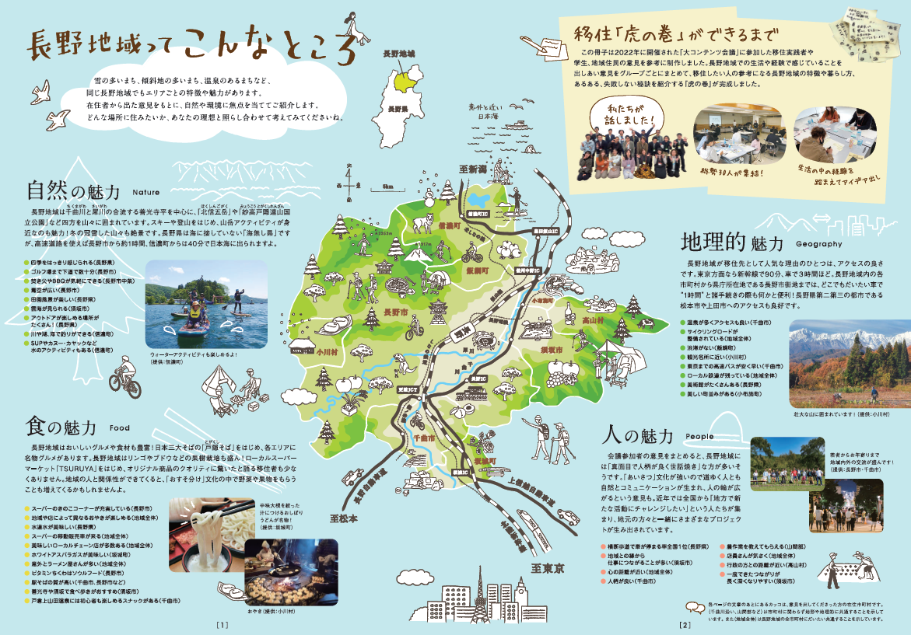
この地図のように
しなの鉄道線沿線地域の
市町村単位での
まちづくりの取り組みを
加えたイラストを
作成してください
必要なイラスト作成物は
・しなの鉄道線沿線地図
・サイクリングやアウトドアなど
信州のアクティビティのカット
・まちづくりの取り組みについては主に関連写真を提供します
沿線地域まちづくりの全体像

Slide 9
注記
細かなデザインは不要ですが
デザイナーにて整えてください
まちづくりのテーマに沿って、例えばこんなプロジェクト
鉄道車両活用／駅舎・駅周辺活用
【トレインアートフェスティバル】
地域をキャンバスに見立てて
駅や線路や橋梁を舞台にアート展示！
【電車で！駅でととのう！サウナトレイン】
鉄道車両内、無人駅舎でのサウナ、水風呂、
外気浴！サウナ後には沿線自慢のサウナ飯！
【無人駅フェス】
増えつつある無人駅を資源に！駅舎、駅前スペースを活かして音楽フェス！異なる駅ごとに多様なミュージシャンが演奏するフェスを開催！
【鉄道駅前広場「みんなマルシェ」】
駅舎や駅前の空間を開かれた場所に！
しなの鉄道線や別所線の主要駅に、日替わりで対象者やテーマ別でのマルシェを開催！
二次交通
情報発信・ブランディング
【市町村シェアサイクル連携】
上田市・千曲市で推進中のシェアサイクルを
ほかの各市町村に拡大連携！
【復刻！千曲川通船】
現代版の水運として千曲川を活かした
水上タクシー、カヌーなど水上利用の実現！
【関係人口図鑑「千の曲（クセ）」】
「千曲」と書いて「千の曲（クセ）」HPや沿線の観光案内所の情報発信として、モノだけでなく地域のヒト→「クセモノ」を発信！
【全部入り観光案内所＆AIツアーコンダクター】
沿線情報を集約した案内所と来場者に応じてAIがリコメンドしてくれる沿線の出発地の実現！
共通の基盤
諸活動を調整、リードする公民連携の広域連携組織
観光だけでなく、まちづくりを見据えた地域資源のマネジメントを行う団体

Slide 10
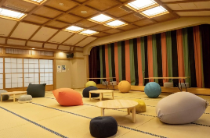
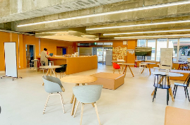
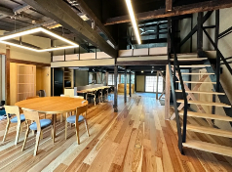
注記
細かなデザインは不要ですが
デザイナーにて整えてください
勉強会メンバーと勉強会会場
【自治体】
長野市（まちづくり課）
千曲市（総合政策課、都市計画課、産業振興課）
坂城町（商工農林課）
上田市（都市計画課、交通政策課、
観光プロモーション課、移住交流促進課）
東御市（建設課、文化・スポーツ振興課）
小諸市（都市計画課、商工観光課）
御代田町（企画財政課、産業経済課）
軽井沢町（総合政策課、住民課）
【民間企業】
しなの鉄道株式会社
上田電鉄株式会社
【アドバイザー】
総括アドバイザー 東浦亮典
（東急株式会社常務執行役員）
アドバイザー 清水宏之
（MaaSTechJapan株式会社取締役）
アドバイザー 田村英彦
（株式会社ふろしきや代表取締役）
【勉強会ゲスト】
阿部守一（長野県知事）
小園拓志（御代田町町長）
【オブザーバー】
長野県（山岳高原観光課、環境課）
【事務局】
信州地域デザインセンター（UDC信州）
勉強会メンバー
アドバイザー、ゲスト、事務局
（敬称略）
お借りした勉強会会場
上田駅前ビル パレオ（上田市）
千曲市総合観光会館「Gorori」（千曲市）
市民交流センター（小諸市）
サントミューゼ（上田市）
はたらくが広がる研究所「Gokalab.」（御代田町）
海野宿ワークスペース「上州屋」（東御市）
Special Thanks!
Gorori（千曲市）
Gokalab.（御代田町）
上州屋（東御市）
アリオ上田 みんなの鉄道フェスでコメントをくださった、来場者の皆さま
千曲川カヌー下り実証実験をしてくださった、二子玉川カヌー部の皆さま
プロの目で校閲アドバイスをしてくださった、「毎日走る男まちゅう」さま

Slide 11
注記
細かなデザインは不要ですが
デザイナーにて整えてください
しなの鉄道線沿線地域
まちづくりディスカッションブック
しなの鉄道線沿線地域まちづくり勉強会／202４年2月

